Slide 1






Tiết 1
Notes:
Thiết kế: Hương Thảo – Zalo 0972.115.126. Các nick khác đều là giả mạo, ăn cắp chất xám.
Facebook: https://www.facebook.com/huongthaoGADT

Slide 2




Slide 3

Bạn nhỏ trong bài hát đã biết giúp bà việc gì?
Quét nhà
Kể những việc em đã làm được khi ở nhà, ở trường.
Khi làm những việc đó em cảm thấy như thế nào?
Notes:
Thiết kế: Hương Thảo – Zalo 0972.115.126. Các nick khác đều là giả mạo, ăn cắp chất xám.
Facebook: https://www.facebook.com/huongthaoGADT

Slide 4


Slide 5



Notes:
Thiết kế: Hương Thảo – Zalo 0972.115.126. Các nick khác đều là giả mạo, ăn cắp chất xám.
Facebook: https://www.facebook.com/huongthaoGADT

Slide 6
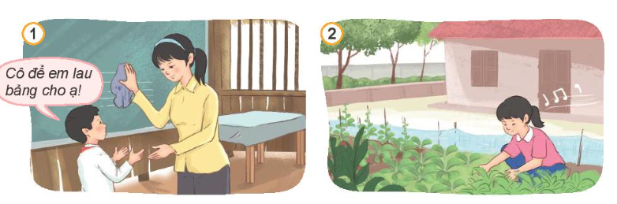
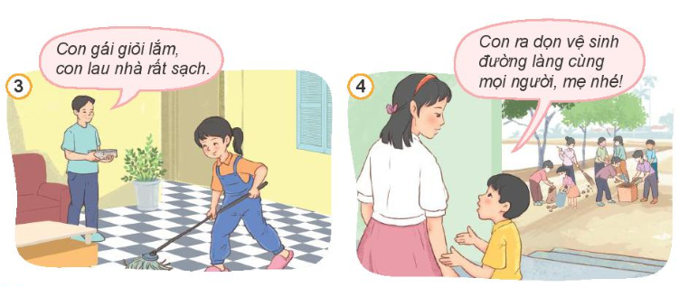
Quan sát 4 bức tranh trong SGK và trả lời câu hỏi.

Slide 7
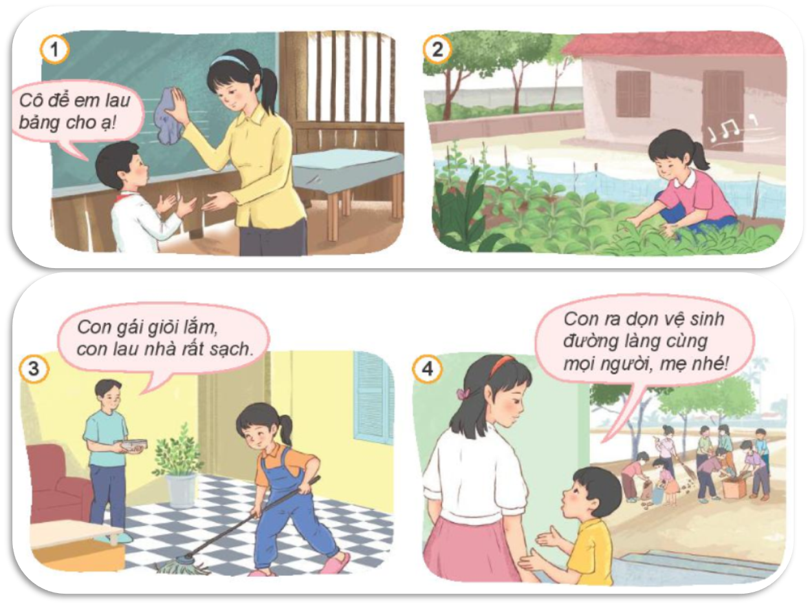

Em hãy nêu những biểu hiện của yêu lao động qua những bức tranh trên
Hãy nêu thêm những biểu hiện của yêu lao động mà em biết.

Slide 8
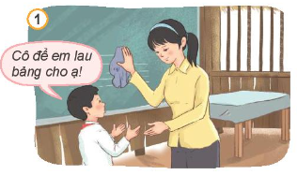
Chủ động, tự giác lao động ở trường, lớp;

Slide 9
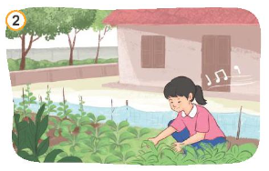
Vui vẻ, yêu thích lao động

Slide 10
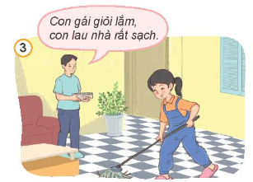
Lao động tích cực có kết quả tốt

Slide 11
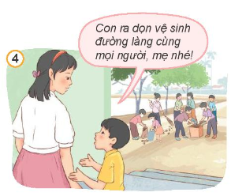
Chủ động tham gia lao động ở nơi mình sinh sống.
Notes:
Thiết kế: Hương Thảo – Zalo 0972.115.126. Các nick khác đều là giả mạo, ăn cắp chất xám.
Facebook: https://www.facebook.com/huongthaoGADT

Slide 12


Các biểu hiện khác của yêu lao động là tích cực, tự giác làm việc phù hợp với khả năng; chăm làm việc nhà, việc trường, thấy việc là làm ngay không trì hoãn.

Slide 13


Slide 14
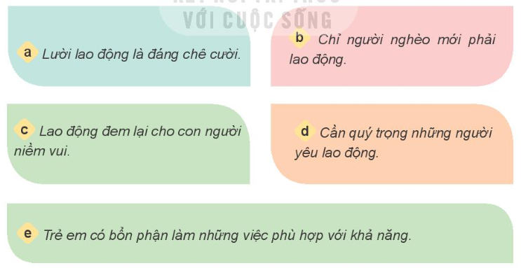
1. Nhận xét các ý kiến dưới đây

Slide 15


Slide 16

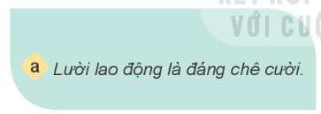
Đồng tình, vì nhờ có người lao động chúng ta mới có thể duy trì cuộc sống. Lười lao động là đáng chê cười.

Slide 17

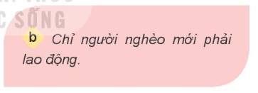
Không đồng tình, vì dù chúng ta cần phải lao động không kể giàu nghèo.

Slide 18
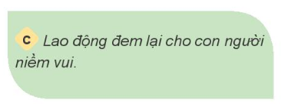
Đồng tình, vì lao động đem đến cho con người nhiều niềm vui.

Slide 19
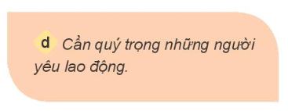
Đồng tình, vì cần phải biết ơn mọi người lao động, quý trọng những người lao động chân tay, yêu lao động.

Slide 20
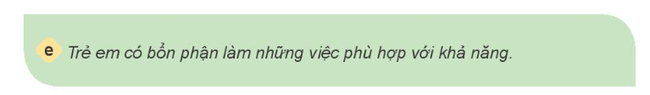
Đồng tình, trẻ em làm những việc phù hợp với khả năng.
Notes:
Thiết kế: Hương Thảo – Zalo 0972.115.126. Các nick khác đều là giả mạo, ăn cắp chất xám.
Facebook: https://www.facebook.com/huongthaoGADT

Slide 21


